Slide 1
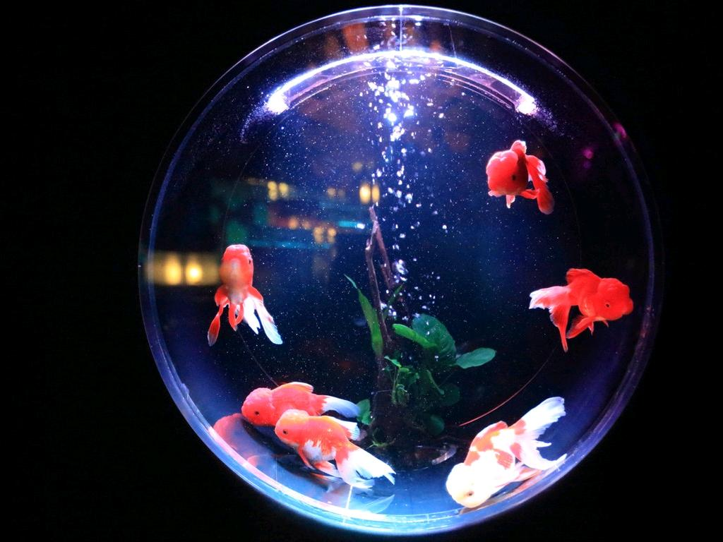
Le consommateur
n’évolue pas en vase clos
The consumer
Does not live in a vacuum
cc: kazuend - https://unsplash.com/@kazuend?utm_source=haikudeck&utm_medium=referral&utm_campaign=api-credit
Notes:
Nous l’avons bien vue, la consommation et les choix du consommateur ne sont pas le seul fait d’un individu. Le consommateur n’évolue pas en vase clos, il est soumis à une machine qui le connait bien (et de mieux en mieux!) et à un système économique qui a de plus en plus besoin de son “activité” (l’évolution du calcul du PIB le montre bien). Et pourtant, la lecture de la responsabilité de notre réussite ou de notre échec financier est pratiquement toujours exclusivement celle de l’individu (il fait de mauvais choix, il achète trop, utiliser mal le crédit, il est paresseux, il pourrait travailler plus!) M. Nantel a très bien démontré que nous sommes suivi et connues à la trace! La publicité ne laisse rien au hasard. La pression et ses effets sur les consommateurs est documenté, et pourtant, la croyance de «c’est ton argent, c’est toi qui décide et au bout de la course, c’est tout de même toi qui tient la carte de crédit!

Slide 2
Forces externs
External forces
Taux d'intérêts bas /Low interest rates
L'obsolescence planifiée /Planned obsolescence
Le calcul du PIB /Calculation od GDP
Accès facile au credit /Easy access to credit
Omniprésence société de consummation / Omniprensent consumer socioté
Nouvelles technologies/New technologies
etc.
cc: Ben White - https://unsplash.com/@benwhitephotography?utm_source=haikudeck&utm_medium=referral&utm_campaign=api-credit
Notes:
M. Nantel a très bien démontré que nous sommes suivi et connues à la trace! La publicité ne laisse rien au hasard. La pression et ses effets sur les consommateurs est documenté, et pourtant, la croyance de «c’est ton argent, c’est toi qui décide et au bout de la course, c’est tout de même toi qui tient la carte de crédit!

Slide 3
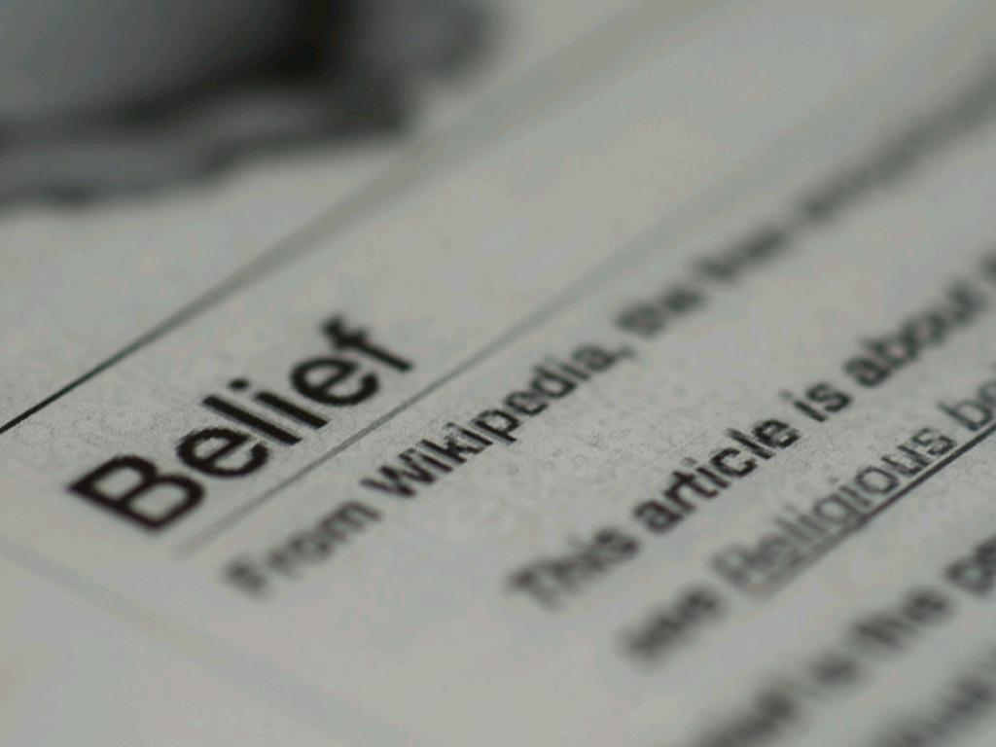
Et pourtant...
And yet…
cc: coofdy - https://www.flickr.com/photos/57754952@N06
Notes:
La croyance d'un citoyen libre et d'un consommateur seul maitre de sa destinée est bien ancrée, persiste et influence notre intervention.

Slide 4
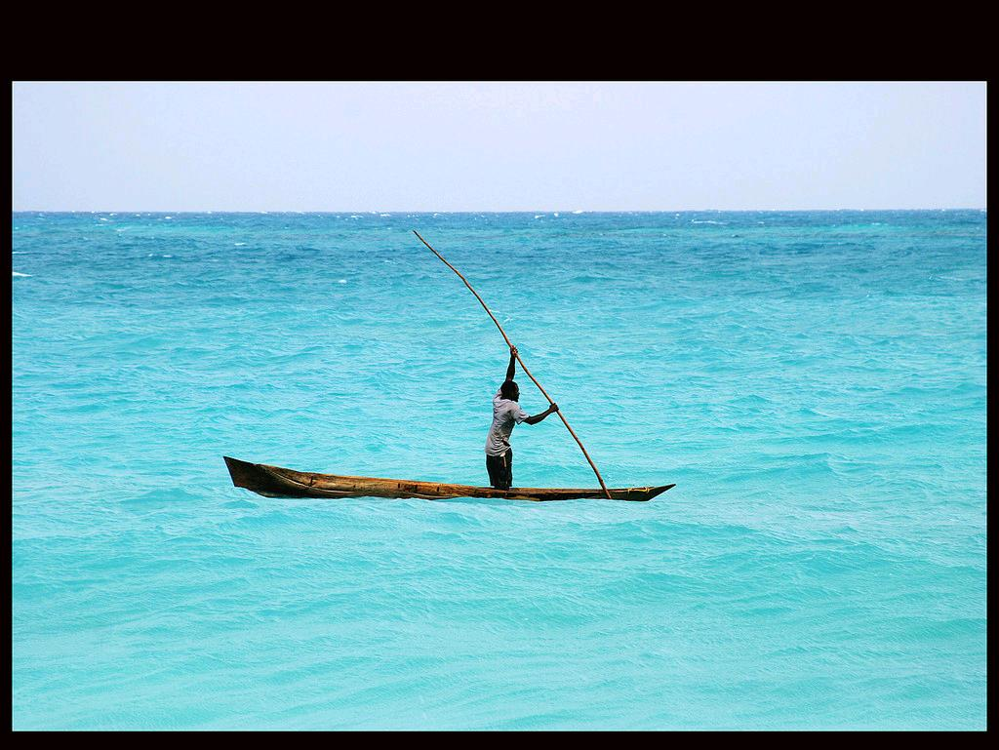
Le consommateur
Seul maitre de sa destiné
The consumer
is the master of his or her destiny
cc: blhphotography - https://www.flickr.com/photos/55146360@N00
Notes:
Cette croyance bien ancrée a un impact à différents niveau et modifie notre rapport à l’autre et influence notre intervention autour des finances personnelles. Ces croyances ont un impact sur votre lecture de la responsabilité de la personne en face de vous. Et n’en doutez pas, ces croyances influencent aussi la perception que la personne en demande d’aide a d’elle même et de votre capacité à l’aider. Dans notre univers Nord-Américain, cette croyance est profonde et bien installer. Elle est à la base de cette idée du «self made man». Nous avons donc à faire à une croyance fondatrice de l’Amérique du nord - «Si tu veux et que tu travailles, tu peux!». Voyons un peu comment cette croyance prend racine, comment elle est entretenue et à quoi elle nous sert. Nous verrons ensuite comment une lecture sociale et structurelle peut redonner du pouvoir au consommateur.

Slide 5
Mythe fondateur
The founding myth
"Self made man (or woman)"
cc: atadesigner - https://www.flickr.com/photos/38540897@N06
Notes:
Ce mythe exalte la volonté et le courage, le travail et l'habilité: le battant l'emporte dans la compétition entre les individus et sa victoire mérité le place au sommet de la hiérarchie sociale.
Met de l’avant:
Pouvoir individual
Notion de mérite
Il n'y pas d'injustices structurelles, il n'y a que des individus sans volonté. Voyons un peu pourquoi et à quoi nous sert l’entretien de cette croyance.

Slide 6
Rôle des croyances
Contrôler, rassurer, protéger
Role of beliefs
Control ,raessure, porotect
cc: David Marcu - https://unsplash.com/@davidmarcu?utm_source=haikudeck&utm_medium=referral&utm_campaign=api-credit
Notes:
De façons générales, nos croyances servent à nous rassurer.
Voyons à quoi nous sert cette croyance “du consommateur seul maître de sa destine”.
Nous pourrions dire que cette croyances vient me rassurer sur le fait que c’est le mauvais jugement de l’autre qui est à la source de ses difficultés. Donc, si de mon côté, je fais ce qu’il faut (moralement), je suis certaine de ne pas retrouver dans cette situation. Cette croyance vient donc me protéger de me retrouver dans cette situation. Et bon, disons-le, cette lecture individualisante (le consommateur, seul maitre de sa destiné!!) est aussi pratique, les autres n’avaient qu’à bien faire! Qu’ils s’arrangent! Ils n’avaient qu’à mieux s’organiser! Collectivement, nous pouvons donc nous en laver les mains, la question est individuelle et non pas sociale, ton problème n’est donc pas mon problème, forces toi et fais mieux la prochaine fois! Cette croyance me rassure et me façonne, me conforte, comme personne, comme intervenant. Cette croyance me laisse une forte impression de contrôle sur ma vie.

Slide 7
Identité
consommer et être
Identity
I consume therefore I am
cc: Liam Welch - https://unsplash.com/@lwxlch?utm_source=haikudeck&utm_medium=referral&utm_campaign=api-credit
Notes:
Ainsi, si nous désirons si profondément croire en la liberté de choix, c’est que ce concept touche à des valeurs profondes: l’identité, l’estime de soi, notre valeur par rapport à un groupe, notre appurtenance, etc.
Dans notre société de consommation, choisir telle voiture, tel vêtement ou telle bouteille de vin permet de se «choisir» une identité ou du moins d’afficher l’image que l’on souhaite donner de soi. Par conséquent, l'identité relève de moins en moins de l'appartenance à un famille, à un corps de métier ou à une communauté donné, et de plus en plus à un parcours individuel de consommation qui se caractérise par une série de marques et de signe distinctifs. Pour un grand nombre de personne, la possession de certains bien est un objectif central de l'existence. La surconsommation n'est donc pas seulement le fait de dépenses frivoles et d'excès, mais bien un amalgame entre deux choses à priori distinctes 1- Ce que nous sommes 2- Ce que nous consommons.

Slide 8
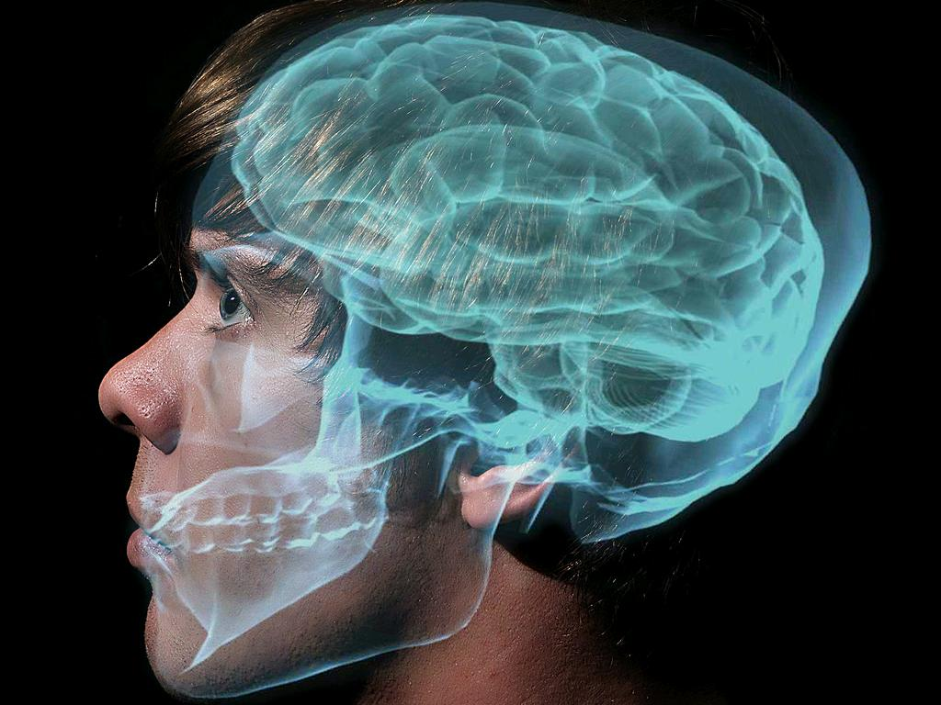
Société de consommation
besoins et désirs
Consumer society
Needs and desires
cc: illuminaut - https://www.flickr.com/photos/21611336@N00
Notes:
L'intensité du lien entre identité et consommation vient brouiller la différence entre besoins et désirs. Une telle stratégie a deux avantages. Premièrement, elle nous donne l’impression que nous choisissons en toute liberté ce que nous achetons. Deuxièmement, cela nous incite à évaluer notre performance au regard d’une norme (qui n’existe que dans la publicité), ce qui crée de l’insécurité (et de l’envie!) et nous rend vulnérables à la suggestion d’achat. Nous comprenons bien pourquoi nous entretenons cette croyance du libre-choix malgré tout!

Slide 9
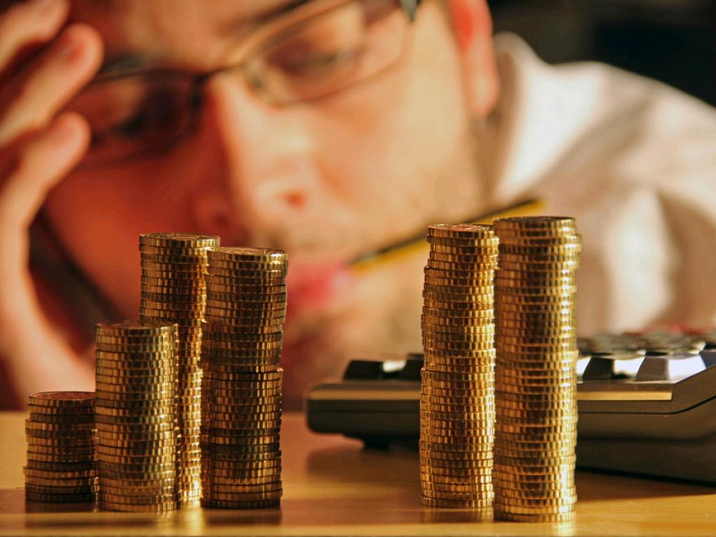
Argent
honte et culpabilité
Money
Sham and guilt
cc: Isaac Torrontera - https://www.flickr.com/photos/51859583@N05
Notes:
Nous sommes donc à même de constater que l'argent est devenu un symbole très chargé! Il est un marqueur social de notre réussite, notre identité, notre sentiment d'appartenance, notre rang! Notre réussite financière est le symbole de la réussite de votre vie! Demander de l'aide peut donc s'avérer difficile voir impossible en mode prévention, ce qui pourrait expliquer en partie que les gens nous consultent souvent en situation critique.

Slide 10
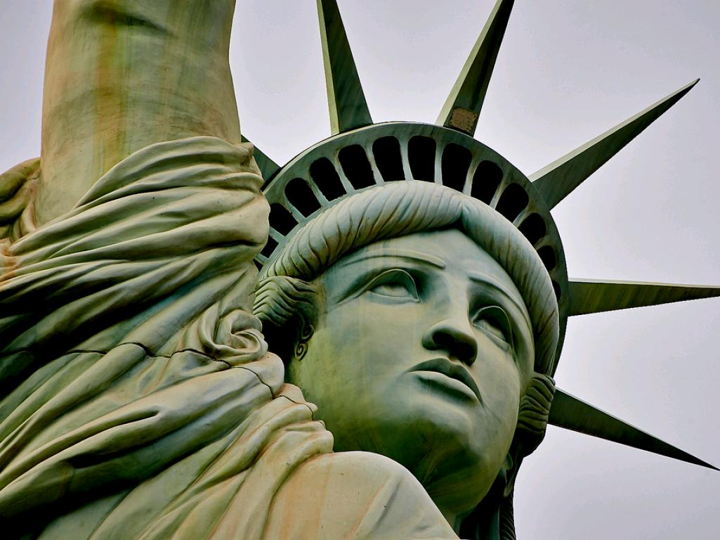
Consommateur
Libre choix et autres illusions
Consumer
Free choice and other illusions
cc: Mr Noded - https://www.flickr.com/photos/36101699901@N01
Notes:
Si comme intervenant nous maintenons cette logique du consommateur maitre de sa destiné, nous sommes en droit de croire que: L’endettement est une conséquence de mauvais choix. La pauvreté une conséquence de non volonté, La réussite ou la déroute financière le fait d’un seul individu. Nous voyons bien ici comment nos croyances marquent qui nous sommes comme consommateur, mais aussi comme intervenants en finances personnelles

Slide 11
Intervenants
et lecture critique
Financial counselors
A critical reading
cc: Form - https://unsplash.com/@theformfitness?utm_source=haikudeck&utm_medium=referral&utm_campaign=api-credit
Notes:
En effet, nous responsabiliserons davantage l'individu et cela peut nous amener à proposer des pistes de solutions en cohérence avec cette fausse idée. Qu'il se force! (encore plus vrai pour les personnes pauvres). L'endettement des ménages et les difficultés financières par exemple sont souvent analysés comme un phénomène individuel. S'il était compris dans son contexte comme une composante majeure de notre société de consommation, nous arrêterions de prodiguer nos conseils moralisateurs. Mais surtout, le consommateur aurait un pouvoir plus réel sur vie.

Slide 12
Vous
Votre rôle, votre importance
You
Your role, your importance
cc: marfis75 - https://www.flickr.com/photos/45409431@N00
Notes:
Conclusion: Vous avez une grande responsabilité Vous n'êtes pas que des pourvoyeur de services, mais un accompagnateur de sens critique et d'analyse sociale.

Slide 13
Questions, échanges
Questions & discussion
cc: Jason Rosewell - https://unsplash.com/@jasonrosewell?utm_source=haikudeck&utm_medium=referral&utm_campaign=api-credit

